Slide 1
2019 혁신 실용화 과제 보고 발표자료
암호-부호 작업증명 (PoW)
비트코인/이더리움 하드포크 1.0 개발
이 흥 노 교수
전기전자컴퓨터공학부
광주과학기술원
2020. 2. 11

Slide 2
연구 개요
사 업 명 |  | 혁신 실용화 과제
과제명 | 국문 | 암호-부호 작업증명 (PoW) 비트코인/이더리움 하드포크 1.0 개발
 | 영문 | Development of Error Correction Codes PoW and Bitcoin/Ethereum Hardfork 1.0
주관기관 |  | 광주과학기술원 (책임자: 이흥노)
연구기간 |  | 2019. 02. 01 ~ 2019. 12.31 (11 개월)
연구비 | 총 연구비 | 100,000,000 원

Slide 3
전체 목차
Section I
  연구 책임자,연구 배경 및 필요성, 연구 목표
Section II
  연구 수행 요약, 연구 실적 요약, 연구 예산 요약
Section III
  탐색기 모습, 평가 방안 설명, 평가 결과
Section IV
  기대 효과, 사업화 전략
별첨 자료
  세부 연구 내역 상세 설명

Slide 4
Section I
연구 책임자 소개
블록체인 소개

Slide 5


연구 책임자 소개
전기전자컴퓨터공학부 – 인포넷 연구실
연구 책임자: 이흥노 교수 (광주과학기술원 정보통신공학부)
  광주과학기술원 블록체인인터넷경제 연구센터장, 센서지능화 연구센터장
  국가스마트도시위원회 민간위원, (사)대한전자공학회 통신소사이어티 회장
  우정사업본부 블록체인이니셔티브 민간위원
연구실적
대표언론보도
국제 논문 (SCI) : 200+편(71+편)
국제 특허 : 출원 9건, 등록 7건
국내 특허 : 출원 7건, 등록 22건
기술이전 : 2건 (2억 1천만원)
저술: 8건
기술가치평가: 1건(중앙기술평가원)
프레시안, “GIST, 글로벌 블록체인 개발회사 ‘컨센시스’ 와 MOU” (2019.07.21)
스마트시티랩, “블록체인 스마트시티의 유기적 연결의 중추 역할 할 것” (2018.08.24)
전자신문, “대한전자공학회 통신소사이어티(회장 이흥노), 19일 블록체인으로 여는 미래’
워크숍 개최” (2018/04/16)
블록체인허브, “블록체인〮AI〮빅데이터 융합산업 육성 정책토론회”, (2018/12/06)
관련수상이력
2019년 대한전자공학회 해동학술상 수상
2016년 GIST 연구상
2016년 GIST 10대 기술상
2014년 1월 이달의 과학기술자상, 미창부
2013년 기초연구 우수성과 50선, 미창부
2012년 국가연구개발 우수성과 100, 미창부
연구분야
정보부호이론, 디지털통신, 압축센싱
디지털신호처리, 광학신호처리
블록체인경제
지능형 네트워크, 센서 지능화

Slide 6
블록과 블록 헤더
  #1
nonce0
hash0
M. hash 0
A→B 2BTC

Slide 7
Secure Hash Function
FILE 요약을 만드는 함수
  #1
nonce0
hash0
M. hash 0
01
특징: 앞으로만 간다. 뒤로 가려면 대입법 밖에 없다.
02
함수는 INPUT을 받고 OUTPUT을 만든다.
Input: 파일, OUTPUT: 256 bit 숫자
03
쓰이는 곳, 은행서버는 Passwd의 hash 값만 저장해 놓는다.
A→B 2BTC

Slide 8
블록체인이란?
Block body의 hash 값을 Block Header에 넣고,
Oneway function으로 block 과 block을 연결하는 것.
  #1
#2
#3
#4
nonce0
hash0
M. hash 0
nonce1
hash1
M. hash1
nonce2
hash2
M. hash2
nonce3
hash3
M. hash3
B→C 1BTC
A→B 2BTC
C→D 0.5BTC
M. hash0
changes
hash 1
changes
hash 2
changes
hash3
changes

Slide 9
블록체인이란?
Block을 Chain으로 연결하면 컨텐츠를 바꿀 수 없을까?
  #1
#2
#3
#4
nonce0
hash0
M. hash 0
nonce1
hash1
M. hash1
nonce2
hash2
M. hash2
nonce3
hash3
M. hash3
B→C 1BTC
A→B 2BTC
C→D 0.5BTC
M. hash0
changes
hash 1
changes
hash 2
changes
hash3
changes

Slide 10
블록체인이란?
컨텐츠를 바꿀 수 없게 하려면 무엇이 필요한가?
  #1
#2
#3
#4
nonce0
hash0
M. hash 0
nonce1
hash1
M. hash1
nonce2
hash2
M. hash2
nonce3
hash3
M. hash3
B→C 1BTC
A→B 2BTC
C→D 0.5BTC
M. hash0
changes
hash 1
changes
hash 2
changes
hash3
changes

Slide 11
블록체인이란?
Double Spending은 어떻게 성립하는가?
방지하려면 무엇이 필요한가?
  #1
#2
#3
#4
nonce0
hash0
M. hash 0
nonce1
hash1
M. hash1
nonce2
hash2
M. hash2
nonce3
hash3
M. hash3
B→C 1BTC
A→B 2BTC
C→D 0.5BTC
M. hash0
changes
hash 1
changes
hash 2
changes
hash3
changes

Slide 12
블록체인이란?
Block Chain + PoW (작업증명)
  Revolutionary new idea!
    AI-Im-To-Po Theory!
    The more come to get involved, the safer the network is
    Reward
    Fresh new race for each block

Slide 13
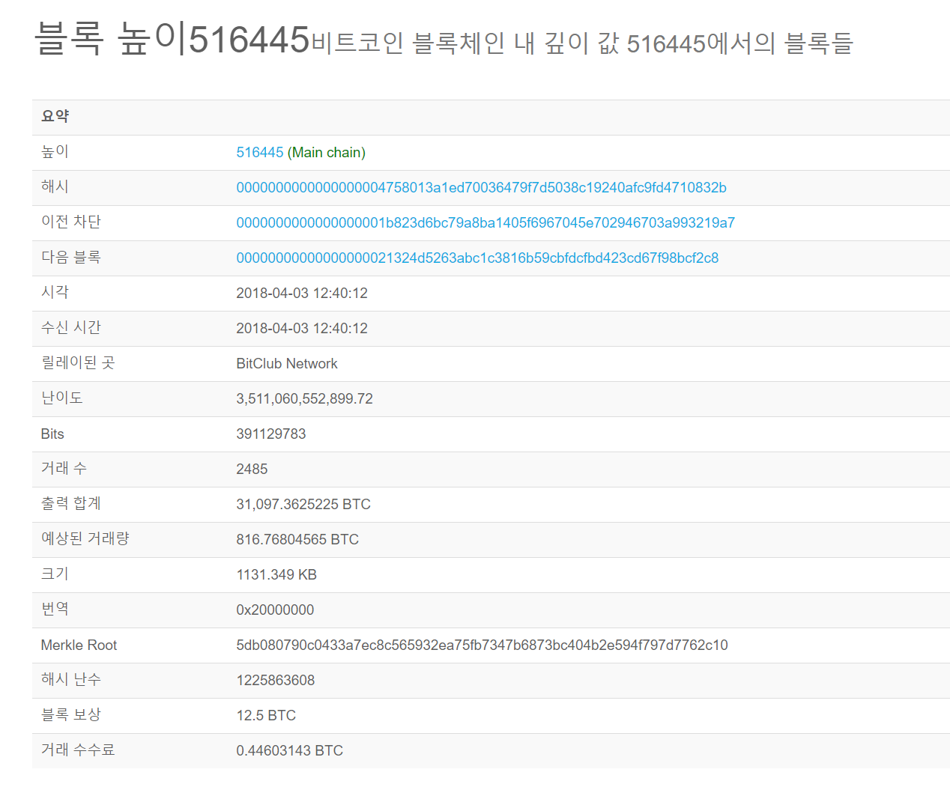
비트코인 난이도
블록 높이 516445 비트코인 블록체인 내 깊이 값 513455에서의 블록
18 Leading Hexadecimal Zeros
해시 0000000000000000004758013a1ed70036479f7d5036c19240afc9fd4710832b
시간 2018년 4월 3일 12시 40분
난이도 3,511,060,522,899.72 → Log2Diff = 41.68
Target = 256 – (32+41.68) = 256 - 73.68 = 2^{182.32}
Nonce 1225863608

Slide 14
Section II
연구 배경
연구 필요성
연구 목표

Slide 15
연구 배경 – 1
Satoshi Nakamoto가 의도 한 바와 같이 one-cpu-one-vote에 접근 가능하도록 하는 새로운 작업증명 방식의 개발이 필요함.
ASIC/FPGA개발, 그리고 채굴 Pool 형성의 억제가 가능하면, 규모의 경제의 효율을 떨어뜨릴 수 있고, 절대 다수의 소규모 채굴 노드의 참여 동기를 부여함
기존 작업증명(Proof-of-Work, PoW)의 장점
01
보안성이 검증된 합의 알고리즘은 작업증명(Proof-of-Work, PoW)임.
02
가장 규모가 큰 블록체인인 비트코인과 이더리움이 PoW를 사용 지난 수년간 보안 관련 사고 사례가 보고된 적이 없음.
03
PoW는 시빌 공격(Sybil Attack)과 이중 지불 공격(Double-Spending Attack)등에 매우 강인하여 화폐 및 금융응용에 적합함.

Slide 16
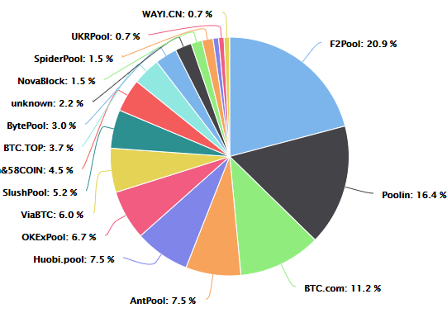
연구 배경 – 2
비트코인의 작업증명은 ASIC (Application Specific Integrated Circuit)를 이용해 해결 가능함.
ASIC 장치를 대량으로 보유한 소수의 전문 채굴자들이 비트코인의 탈중앙화를 훼손함.
탈중앙화의 훼손은 블록 위/변조 공격등을 가능케 하므로 보안성 또한 훼손됨.
01
(가정) 상위 4개의 채굴풀 (F2pool, Poolin, BTC.com, AntPool)이 담합함.
02
4개의 채굴풀들에 의한 블록 위/변조 공격 및 이중 지불 공격 등이 가능해짐.
03
이 외에도, ASIC 사용에 따른 전력 소비 문제 등이 있음.

Slide 17

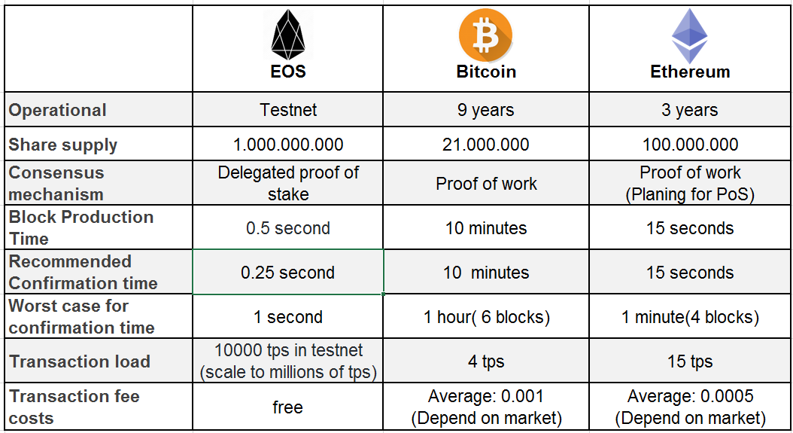




연구 배경 – 3
Pros
Cons
Coins within top 50 rank
Proof-of-XXX, Alternative to PoW
PoW
(Proof-of-
Work)
Strong security
Difficult to produce
Easy to verify
Extreme computing power
51% attacks
Transaction speed / Transaction throughput
PoS
(Proof-of-
Stake)
Energy & hardware efficiency
Much more expensive 51% attacks
Recentralization
The rich-get-richer
“Nothing at stake” problem
DPoS
(Delegated
PoS)
Scalability and speed
Energy & hardware efficiency
Encouraging good behavior by real-time voting
Recentralization
DDoS attacks
PoA
(Proof-of-
Activity)
Much more expensive 51% attacks
Decentralization
Validators are randomly selected.
Extreme computing power
Recentralization
The rich-get-richer

Slide 18

연구 배경 – 4
Libra’s BFT
합의알고리즘: Byzantine Fault Tolerance O(n^2) + 지분증명
노드수 100개
1000 ~1500 TPS
중앙화 솔루션
Stable Coin
Facebook network has 2B users.
The era of digital currency may arrive sooner!
Marcus noted that blockchain technology is inevitable and if the U.S. doesn’t lead in building and regulating it, the tech will come from places “out of reach of our national security apparatus,” raising the spectre of China

Slide 19
연구 배경 – 5
PoW is fundamental to security.
  Currently it is the only solution capable of achieving decentralized solution while providing security!
  Others scarifies decentralization for scalability and energy saving.
  It has problems but they can be fixed with new ideas!

Slide 20

연구 필요성
PoW 재 중앙화, 전력소비 문제를 해결하는 새로운 작업증명 기술 개발 필요
ASIC 채굴기의 출현, 소수의 채굴 점유, 재 중앙화 문제 발생
소수 채굴업자 블록체인 보상 독점
채굴업자 담합, 블록 위〮변조 위험 대두
중앙화 된 블록체인 네트워크
탈 중앙화된 블록체인 네트워크
탈 중앙화된 블록체인 네트워크를 구성함으로써, 소수 채굴업자에 의한 보상 독점, 담합 및 블록 위조/변조 위험을 예방.

Slide 21
연구 목표
01
블록체인의 재중앙화 문제 해결을 위한 암호-부호 기반의 작업증명 방식 연구
02
출원한 암호-부호 작업증명 특허(GIST IP)를 기반으로 블록체인 시스템 개발
03
개발한 블록체인 시스템을 기존 암호화폐(비트코인/이더리움)에 적용 및 확산
04
개발한 기술을 기업에 기술이전 혹은 연구소기업 설립 목표
부호-암호 작업증명 1.0 버전 시스템 개발
<ECCPoW 개발>
기존 암호화폐에 적용
(비트코인/이더리움)
<BTCECC/ETCECC 탄생>
GIST IP 확보
(부호-암호 화폐 시스템)
2018.08.21
GIST IP 기반
블록체인 시스템 개발
<DeSecure 개발>
리버밴스 설립
(설립자: 이흥노 교수)
<기술 이전 계획 중>

Slide 22
연구 핵심 아이디어
Key New Idea is TV Puzzle System!
Items to consider for new PoW
One way is to diversify the puzzles and change them over time.
Considerations for new puzzles.
A puzzle should be difficult to solve but very easy to check.
The puzzle should be resistant to attacks.
Solution to the puzzle for a block should not be reusable.
Puzzle difficulty should be adjustable.
Anyone with a CPU who wishes to participate should be able to join.
Consensus must eventually be reached; there must be a common rule to resolve forks and to determine the main blockchain.

Slide 23
Section II
연구 수행 내역 요약
연구 성과 요약
  특허 및 프로그램 산출물
  기술 이전
  논문 실적
  국내외 확산 활동
연구 비 사용 요약

Slide 24
연구 수행 내역 요약
세부 연구 목표 | 연구개발 수행 내용 | 연구 결과 | 실적
ECCPoW 버전1.0 개발 | 매 블록마다 바뀌는 암호 퍼즐 생성 연구 매 블록마다 바뀌는 암호 퍼즐 디코더 개발 | 매 블록마다 바뀌는 암호 퍼즐 생성/디코더 개발 완료 | 논문 제출 준비 특허 국내/PCT 출원 특허를 기술이전 준비
ECCPoW 개발 및 기존의 암호화폐(비트코인) 시스템에 적용 | 블록 생성 주기 제어 방법 연구 시스템 테스트 및 고도화 | 블록 생성 주기 제어 방법 연구 및 구현 완료 시스템 테스트 및 고도화 완료 | BTCECC 소프트웨어 github.com/cryptoecc/bitcoin_ECC
ECCPoW 개발 및 기존의 암호화폐(이더리움) 시스템에 적용 | go-ethereum 패키지 연구 및 분석 (합의 계층 내부구조 변경, 공통 계층 최적화, 응용 계층 개발, 데이터 계층 개발) 블록 생성 주기 제어 방법 연구 시스템 테스트 및 고도화 | go-ethereum에 ECCPoW 탑재 완료 블록 생성 주기 제어 방법 연구/구현 완료 시스템 테스트 및 고도화 완료 | ETHECC 소프트웨어 github.com/cryptoecc/go-ethereum_ECC
ASIC 저항성을 가지는 새로운 작업증명 (ECCPoW)을 개발함.
개발된 ECCPoW를 비트코인/이더리움에 적용함.
연구 실적 – 국내/외 특허 – 의 기술 이전을 준비 중임.

Slide 25
연구 성과 요약
3건의 특허 출원 (국내 2/국외 PCT 1) 완료
2건의 프로그래밍 결과물 (BTCECC, ETHECC)
1건의 기술이전 준비 중 (현재 법인 창립 완료)
8건의 국내외 논문 게재 준비 중
  2건의 국낸 학술대회 논문, 2건의 학위 논문들은 게재 완료
  4건의 국제 저널 논문 준비 중
다수의 국내외 확산 활동 수행
  8건의 국내 학술대회 발표., 1건의 국내 학술대회 조직
  1건의 양해 각서 체결

Slide 26
연구 성과 – 특허 및 프로그램 산출물
번호 | 지식재산권 등 명칭 | 국명 | 출원
 |  |  | 출원인 | 출원일 | 출원번호
1 | 부호-암호 화폐 시스템 | KOR | 광주과학기술원 | 2019-11-12 | 10-2019-0151246
2 | 블록체인의 거래검증시스템 및 블록체인이 거래검증방법 | KOR | 광주과학기술원 | 2019-09-30 | 10-2019-0120655
3 | 블록체인의 거래검증시스템, 및 블록체인이 거래검증방법 | PCT | 광주과학기술원 | 2019-12-12 | PCT/KR2019/017571
이름 | 목적 | Github 주소
ECCPoW | 암호 퍼즐 생성 (디코딩) 암호 퍼즐 해결 유무 판단 암호 퍼즐 난이도 조절 | github.com/cryptoecc/bitcoin_ECC/tree/ecc-0.1.2 최초생성일 : 2019.5.23 commit : 66회
BTCECC | ECCPoW가 탑재된 비트코인
ETHECC | ECCPoW가 탑재된 이더리움 | github.com/cryptoecc/go-ethereum_ECC/tree/eccpow-1.9 최초생성일 : 2019.5.20 commit : 82회

Slide 27
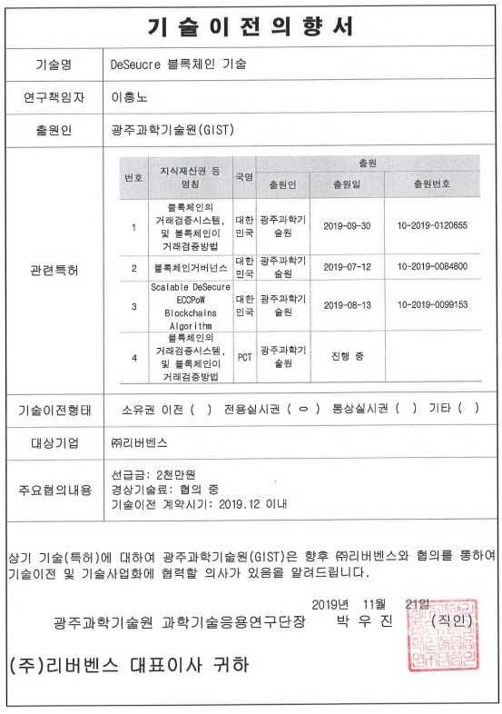
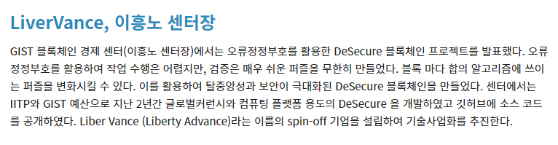
연구 성과 – 기술이전
블록체인 거래 검증 시스템 및 블록체인의 거래 검증 방법 (국내/국외PCT) 들이 본 실용화 과제의 실적임.
이것들을 기술이전 할 계획임.
현재 LiverVance 회사 설립을 완료하였음.
출처: ‘B캐피탈리스트 4기’ 워크숍…7개 블록체인 프로젝트 발표, https://trendw.kr/2019-11185592.t1m

Slide 28
연구 성과 – 논문 실적
2건의 학위논문/2건의 학술대회 논문 게재 완료
4건의 국외 저널 논문 게재 준비 중
번호 | 논문명 | 학술지명 | 국명 | 발행기관 | SCI 여부 | 게재일
1 | A Blockchain For The Collision Avoidance And The Recovery of Crashed UAVs | 대한전자공학회 2019년도 하계종합학술대회 | 국내 | 대한전자공학회 | 비 SCI | 2019-06-07
2 | A Permissioned ISPs Blockchain For The End to End Quality of Service Enhancement |  |  |  | 비 SCI | 2019-06-07
3 | Time-Variant Proof-of-work using Error-Correction codes | Under revision | 국외
4 | Profitable Double-Spending Attacks | Under revision | 국외
5 | A Blockchain-Based Distributed Patient-Centric Image Management System | Under revision | 국외
6 | Fine difficulty control for ECCPoWs | Under revision | 국외
7 | Mydata blockchain | 석사 학위 논문 | 국내 | 광주과학기술원 | 비 SCI
8 | Understanding Blockchain technology and applications: A review | 석사 학위 논문 | 국내 | 광주과학기술원 | 비 SCI

Slide 29
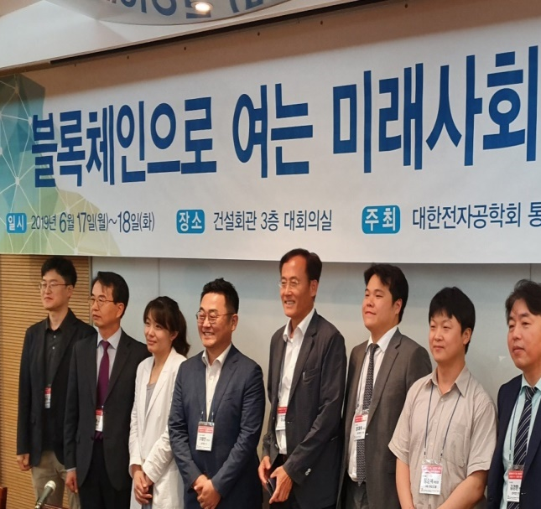
연구 성과 – 국내 확산 활동
연구 개발 성과물의 확산을 위해 다양한 사회 활동 수행.
8건의 국내 학술대회 발표 및 1 건의 학회 조직
번호 | 논문명 | 발표자 | 발표일시 | 장소
1 | 블록체인 법학회 컨퍼런스 | 이흥노 | 2019.10.22 | 서울
2 | 블록체인 법학회 컨퍼런스 | 이흥노 | 2019.08.28 | 서울
3 | 대한전자공학회 2019년도 하계종합학술대회 | Yaseen Jabarulla | 2019.06.27 | 제주도
4 | 대한전자공학회 2019년도 하계종합학술대회 | Michele Scarlato | 2019.06.27 | 제주도
5 | 블록체인으로 여는 미래사회 Workshop | 이흥노 | 2019.06.17 | 서울
6 | ETHcon Korea 2019 | 이흥노 | 2019.05.27 | 서울
7 | ETHcon Korea 2019 | 장재혁 | 2019.05.27 | 서울
8 | JCCI 2019 | 이흥노 | 2019.05.01 | 강릉
9 | 한국 ICT 금융학회 세미나 | 이흥노 | 2019.04.19 | 국회 도서관
블록체인으로 여는 미래 사회
Workshop

Slide 30
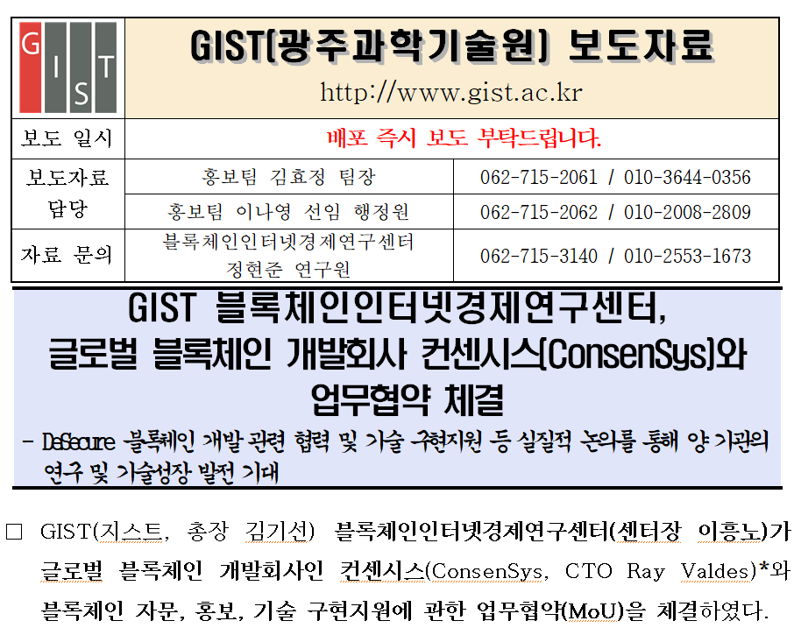
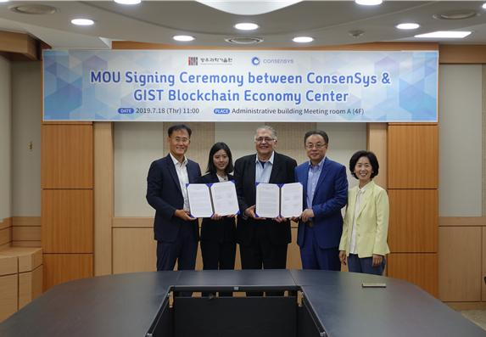
연구 성과 – 국외 확산 활동
세계적 블록체인 기업인 ConsenSys(미국)와 양해각서 체결을 완료함. (2019.7.18.)
전 세계적으로 연구결과물 (ECCPoW)을 확산 하기 위한 기초를 마련함.
MOU 업체 | 대표 | 목적
ConsenSys | Joseph Lubin CEO) | 인공지능, 블록체인 및 기타 영역에서의 연구개발과 협력을 위하여 전문가의 상호교환을 강화, 확대하고 기술적 컨설팅 적 측면에서 고객들과 파트너들에게 시너지 제공 공개세미나/유사한 행사를 통해 각자의 브랜드 파워 홍보 상호간의 이익을 극대화할 수 있는 상호협력의 형태 모색 상호협력을 언론매체에 홍보함으로써 공통의 고객 및 브랜드 효과 창출에 기여

Slide 31
연구 비 사용 요약
구 분 |  |  | 집행금액 | 잔액
직 접 비 | ①인건비 | 내부인건비 | 25,000 | 0
 |  | 외부인건비 | 3,783 | 0
 | ②연구장비․재료비 |  | 11,443 | 0
 | ③연구활동비 |  | 49,774 | 0
 | ④연구과제추진비 |  | 10,000 | 0
 | ⑤ 연구수당 |  | 0 | 0
간 접 비 | ①간접경비(O/H) |  | 0 | 0
 | ②지식재산권출원․등록비 |  | 0 | 0
 | ③연구실안전관리비 |  | 0 | 0
연구비 총액 |  |  | 100,000 | 0
인건비 33.7%
연구 장비/재료비 11.4%
연구활동비 49.7%
연구과제추진비: 10%
총합 100% 사용 (소수 2째 자리에서 버림)
특허출원비는 타 계정에서 처리함. (내부인건비 현금계상 (25%)로 인해 간접비가 0원으로 예산을 편성함.)

Slide 32
Section III
시연 화면
  BTCECC 탐색기
  ETHECC 탐색기
평가 방안 설명
ECCPoW를 적용한 비트코인 평가
  공인 인증 KOLAS 평가 결과
  자체 평가 결과
ECCPoW를 적용한 이더리움 평가
  공인 인증 KOLAS 평가 결과

Slide 33
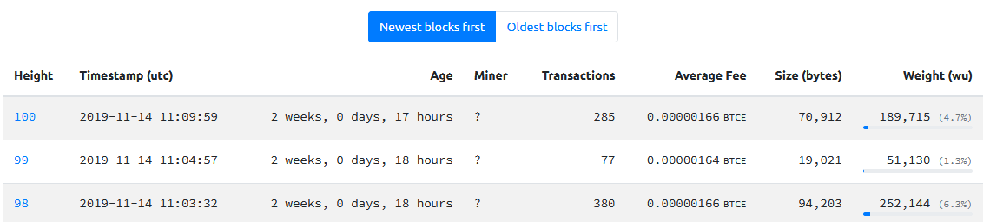
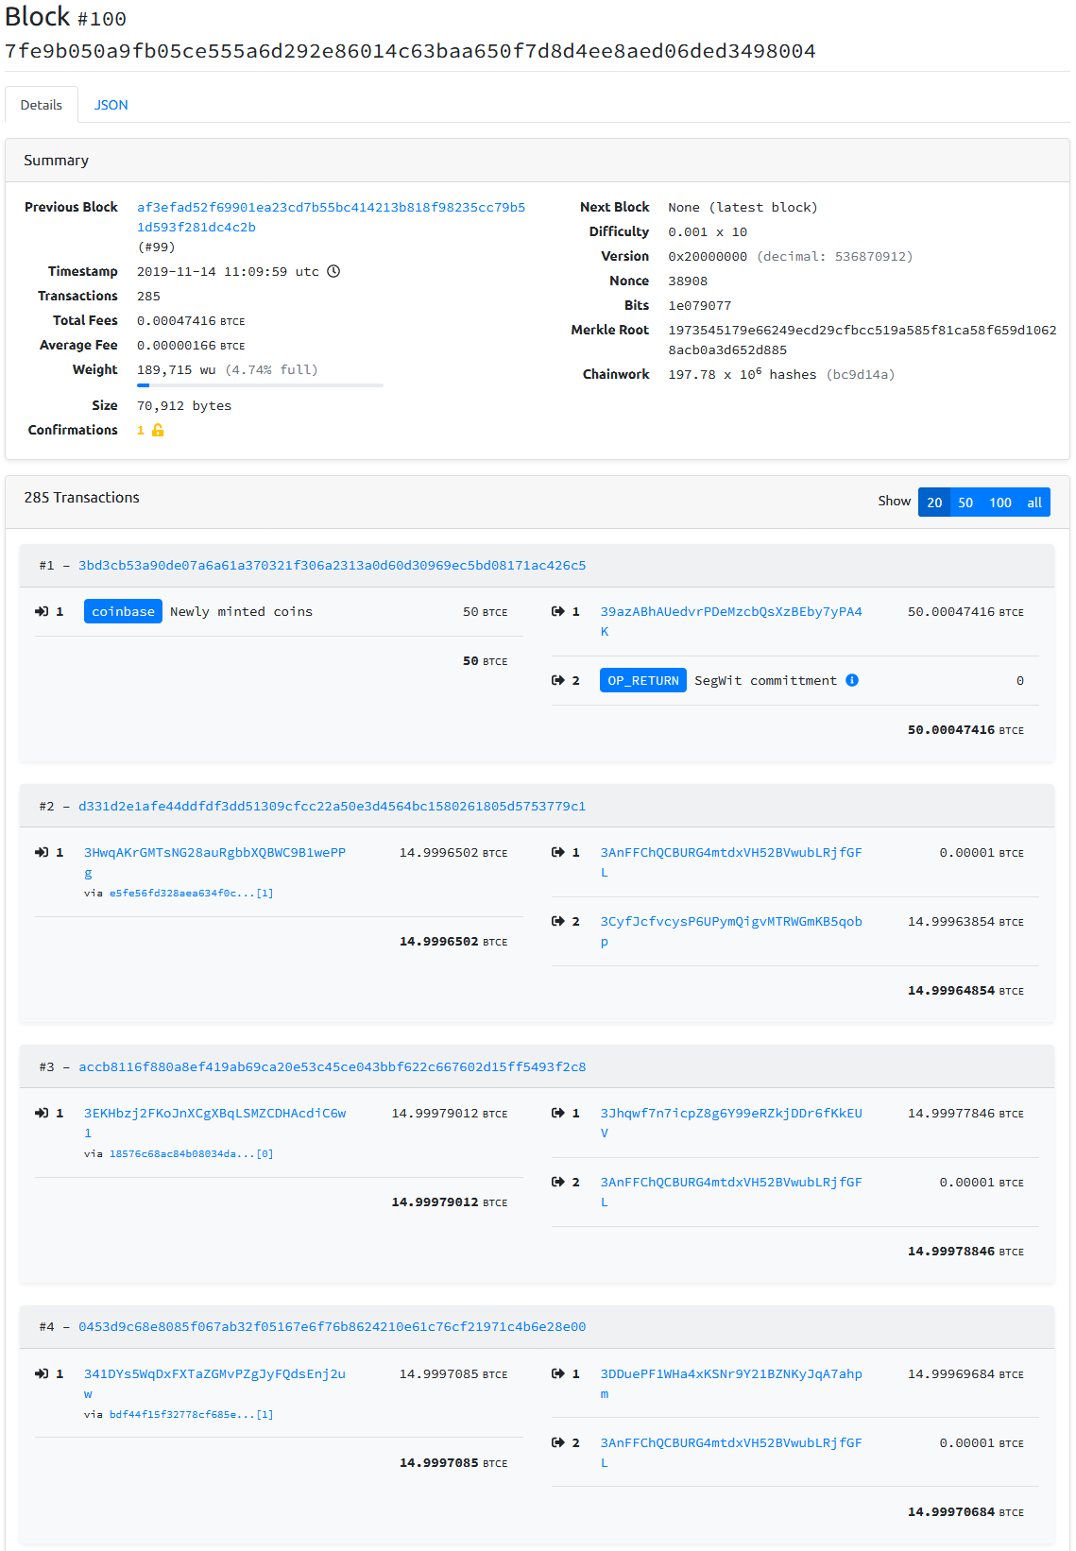
ECCPoW가 적용된 비트코인 (BTCECC) 탐색기
오픈소스 코드를 이용하여 만든 탐색기임.
인터넷을 통해 접근하여 BTCECC의 블록 채굴 현황, 트랜잭션 현황 및 처리 속도 등을 열람할 수 있음.
100번째의 블록
100번째 블록에 담긴 트랜잭션 수
100번째 블록 해쉬 값
블록 상세 정보

Slide 34
BTCECC 난이도 조절 기능 검증
목표 블록 생성 시간 2분.
난이도 변경 높이 이전의 총 블록 생성시간을 계산하여 생성시간이 빠르면 난이도를 증가시키고 낮으면 난이도를 감소시킴.
난이도 증감을 통해 목표 시간 접근 구간에 접근하는 것을 확인함.
블록 생성 속도
목표 시간 접근 구간
블록 높이

Slide 35
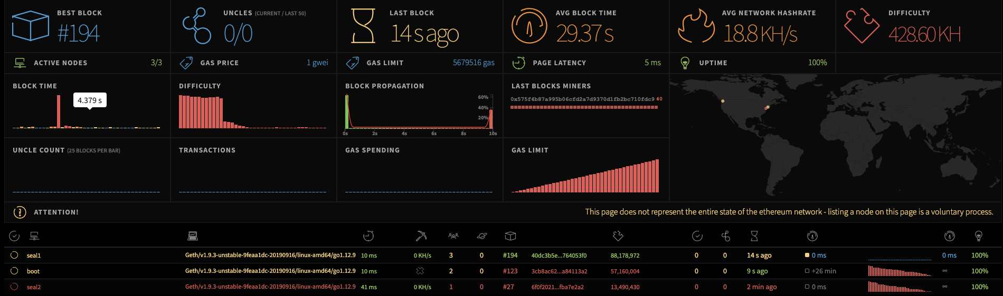
ECCPoW가 적용된 이더리움 (ETHECC) 탐색기
Puppeth를 통해 배포된 ETHECC의 대시보드임.
평균 블록 생성시간 현재 블록 넘버, 마지막 블록 생성 후 경과한 시간 등을 확인 가능함.
대시보드와 통신하고 있는 여러 노드들의 상태를 한번에 관찰 가능함.
노드숫자 4대, 네트워크 생성초기라 29.37초이며 시간에 지남에 따라 10~15초 형성하는 것을 확인함.

Slide 36
평가 방안
세계 최고 수준인 비트코인과 ECCPoW가 탑재된 BTCECC를 비교 평가함.
동일한 평가 환경 (난이도 변경 수준, 목표 블록 생성 시간, 23개의 노드)에서 비교함.
평가의 객관성을 위해 KOLAS 공인 인증에 의뢰함.
성능의 척도는 2가지 요소들 (분산성/보안성)을 이용해 평가함.
이름 | 설명
분산성 | 각 채굴 노드들이 전체 채굴량에 대해 일정하게 채굴하는 정도를 의미함. 분산성 수치가 100%에 가까울 수록 각 채굴자들의 채굴 확률이 균등하게 분포 된 것을 뜻함.
보안성 | 이중 지불 공격의 원인인 고아 블록의 출현을 방지하고 이를 보안을 유지할 수 있는 것을 의미함. 즉, 고아 블록 비율이 낮으면 보안성이 좋다고 할 수 있음.

Slide 37
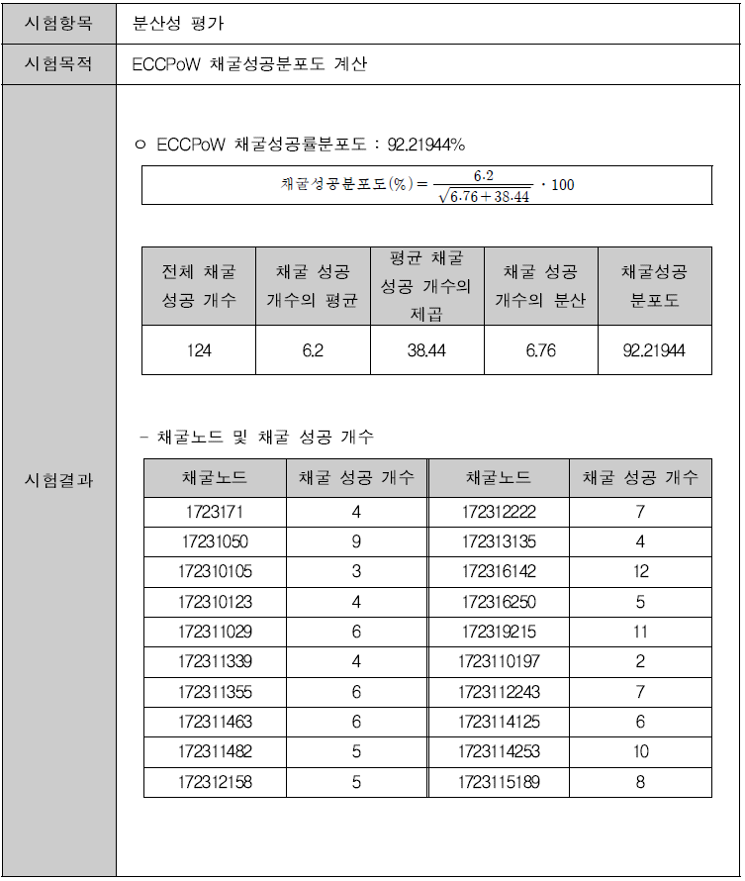
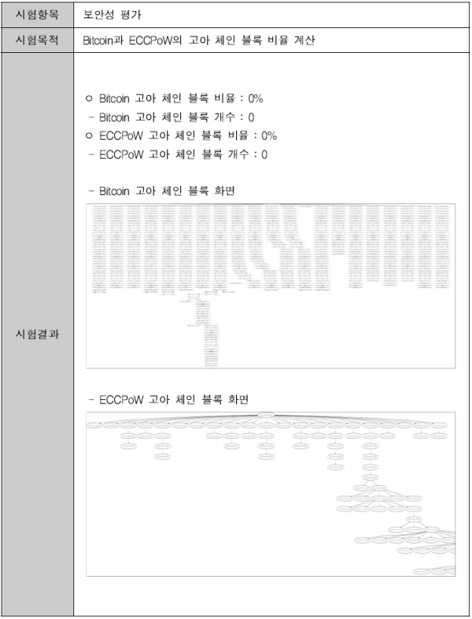
ECCPoW를 적용한 비트코인 평가 결과 – 1
공인 인증기관인 KOLAS에 의뢰하여 개발된 BTCECC의 우수성을 인증 받음
BTCECC가 비트코인과 대비하였을 때, 동일한 보안성을 가지는 것을 인증 받음. (중간그림 참고)
BTCECC의 분산성이 우수하다는 것 - 채굴 노드들이 고르게 채굴 – 을 인증 받음. (왼쪽 그림 참고)
출처: https://btc.com/stats/pool

Slide 38
ECCPoW를 적용한 비트코인 평가 결과 – 2
공인 인증기관인 KOLAS로 부터 다음 2가지 항목들을 인증 받음
  분산성: 채굴노드들의 성공 확률들이 고르게 분포됨. 즉, BTCECC는 탈중앙화된 네트워크임.
  보안성: ECCPoW를 추가하였음에도, 고아 블록이 발생하지 않았음. 즉 비트코인과 동등한 보안성을 가지고 있다는 것임.
위 내용을 기초로 아래 표와 같이 자체적으로 평가하였음.
  참고: 국내에서는 탈중앙화된 작업증명 기반의 블록체인에 관심이 없는 것으로 파악)
평가 항목 (주요성능 Spec) | 단위 | 세계최고 수준, 보유국/보유기업 (미국/비트코인 재단) | 연구개발전 국내수준 | 연구개발 목표
 |  | 성능수준 | 성능수준 | 계획 | 실적 | 달성도 (%)
암호-부호 작업증명 1.0 버전 | 50% | 중 | 하 | 상 | 중 이상 | 100%
암호-부호 블록체인 개발 | 50% | 중 | 하 | 상 | 중 이상 | 100%

Slide 39
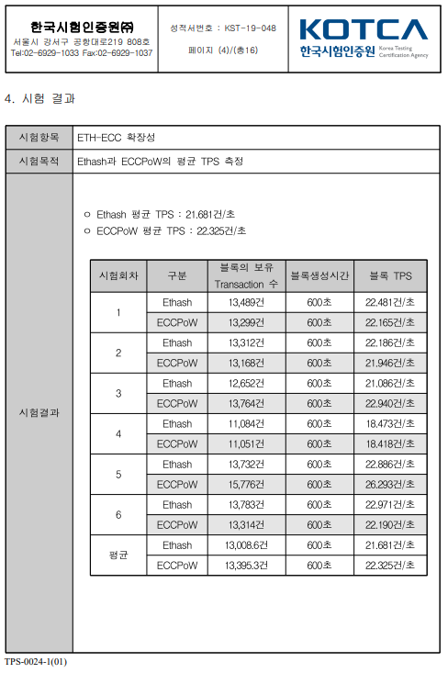
ECCPoW를 적용한 이더리움 평가 결과
ETHECC와 BTCECC는 동일한 ECCPoW 작업증명을 사용하였기 때문에 분산성 및 보안성은 비슷할 것으로 판단함.
추후 연구를 위해 초당 얼마만큼의 트랜잭션 (TPS)을 처리 할 수 있는지를 조사함.
BTCECC와 마찬가지로, KOLAS 공인 인증 기관에 의뢰 하여 평가 받음.
01
이더리움의 TPS : 21.681건/초
02
ETHECC의 TPS: 22.325건/초
03
약 3%정도의 TPS 향상을 확인함.

Slide 40
Section IV
기대 효과
사업화 전략

Slide 41
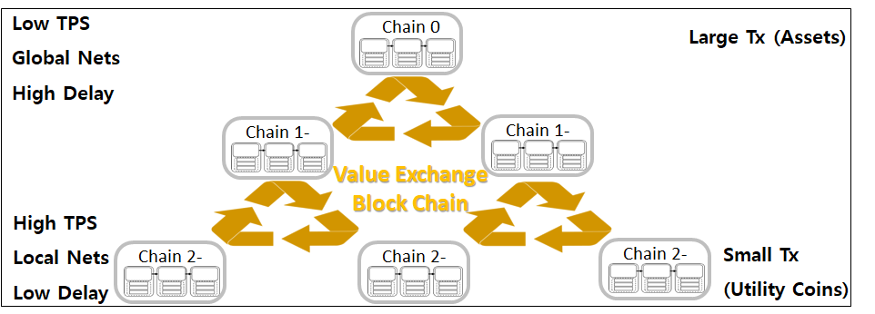
기대효과
표준화 된 다중 멀티 체인 생태계 추동을 위한 기초 마련함.
  표준 독립형 DeSecure 블록체인 BTCECC, ETHECC 보급함.
  다층형 블록체인 생태계 자연적 구축됨.
  확장성 문제 해결 기대함.
다중 복합구조 블록체인을 통한 확장성 향상

Slide 42
사업화 전략
ECCPoW 블록체인 유저 확대 방안
  국내외 유수 대학에 연구용 DeSecure 블록체인 SW 보급
  ConsenSys 양해 각서 체결
기반 기술과 경험 활용 비즈니스 확장 전략
  주식회사 리버밴스 창업하여 ECCPoW를 국내외에 소개할 계획
  ECCPoW 블록체인 플랫폼 구축관련 컨설팅 및 교육
  이더리움의 dApp을 ECCPoW가 탑재된 블록체인으로 유도
GIST 캠퍼스 블록체인 활용
  연구노트, 상품권코인, 성적표, 강의평가 등 시범 네트워크 구축
  GIST 스캔 서버 운용 (블록크기, 속도, TPS 등을 모니터링)
  (Living Lab.) 학내 구성원으로부터 GIST 캠퍼스 블록체인 평가를 수집하고 평가 결과를 반영하여 시스템을 고도화
  GIST 블록체인 dApp 개발 경진대회 운용 (해커톤)

Slide 43
2019 혁신 실용화 과제 보고 발표자료
감사합니다

Slide 44
별첨 자료 – 세부 연구 내역 상세 설명
ECCPoW 버전1.0 개발
매 블록마다 바뀌는 암호 퍼즐 생성 연구
매 블록마다 바뀌는 암호 퍼즐 디코더 개발
암호 퍼즐 난이도 조절 방법
ECCPoW 개발 및 기존의 암호화폐(비트코인) 시스템에 적용
ECCPoW 개발 및 기존의 암호화폐(이더리움) 시스템에 적용

Slide 45
세부 연구 내역
ECCPoW 버전1.0 개발 – 1
부호-암호 작업증명 (ECCPoW) 정의 : 오류 정정 부호와 작업증명을 동시에 사용하여 분산성/보안성을 확보하기 위해 개발된 새로운 작업증명 기술임.
ECCPoW는 매 블록 마다 무작위로 변화하는 합성 함수를 사용함
논스를 제외한 블록 헤더 값
e.g., version, difficulty…
패리티 체크 행렬 H
합성 함수
논스(nonce)
해쉬 함수
e.g., SHA256
오류 정정 부호
디코더
e.g. LDPC 디코더
해쉬 값 r
디코더 출력 값 c
(시변성) 패리티 체크 행렬을 매 블록 마다 변경함으로써, 함성 함수를 매 블록 마다 변경 할 수 있음.
(무한성) 무한히 많은 패리티 체크 행렬을 사용하면, 무한히 많은 합성 함수를 생성 할 수 있음.

Slide 46
세부 연구 내역
ECCPoW 버전1.0 개발 – 2
개발된 부호-암호 작업증명 (ECCPoW)는 다음 5가지 요건들을 만족함.
요건 1 | 암호 퍼즐은 풀기 어려우나, 반대로 검증은 쉬워야 함.
요건 2 | 암호 퍼즐은 외부 공격으로부터 견고한 저항성을 가져야 함
요건 3 | 풀린 암호 퍼즐의 정답은 재사용되지 않아야 함.
요건 4 | 암호 퍼즐의 난이도는 조절 가능해야 함.
요건 5 | 작업증명에 쓰이는 함수는 매 블록마다 변화하여 바꿀 수 있어야 함. (시변성/무한성)
요건 1 – 4는 작업증명이라면 가져야 할 기본 요건.
요건 5는 고유 특징으로써 시변성과 무한성을 뜻함.
패리티 체크 행렬은 “블록 길이”, “부호 비율” 등을 변경함으로써 서로 다른 행렬들을 무한히 많이 생성 가능함.

Slide 47
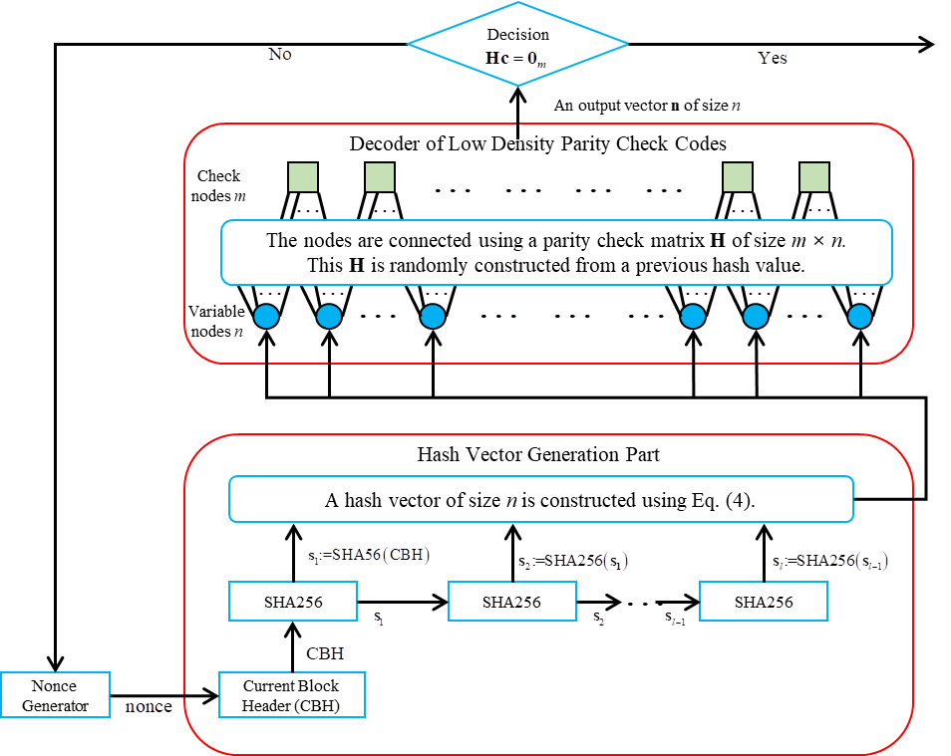
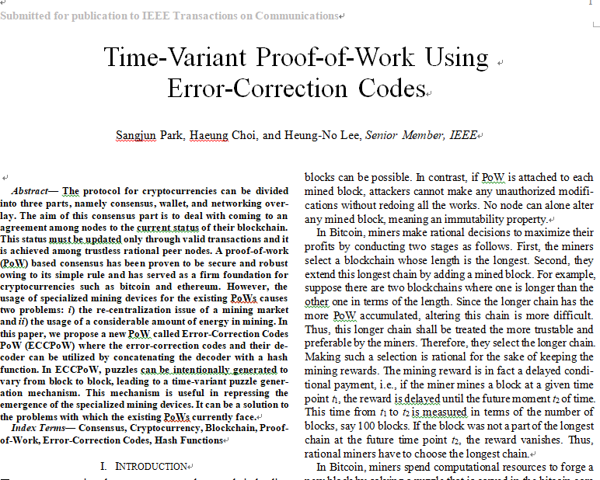
세부 연구 내역
ECCPoW 버전1.0 개발 – 3
시변성과 무한성으로 인해 디코더를 실행시킬 수 있는 ASIC 장치를 만드는 것이 현실적으로 불가능함.
즉, 불특정 다수의 패리티 체크 행렬을 지원하는 디코더는 만들기가 매우 어려움.

Slide 48
세부 연구 내역
매 블록마다 바뀌는 암호 퍼즐 생성 연구
ECCPoW의 암호 퍼즐은 합성 함수에 의해 생성됨.
이 합성 함수의 입력/출력 값의 관계는 패리티 체크 행렬에 의해 결정됨.
이전 해쉬 값을 이용해 패리티 체크 행렬을 설계하도록 구현함.
블록 헤더
(version, previous hash value, merkle tree value ...)
현재 블록 높이 (Block Height)
패리티 체크 행렬 생성 부분
입력 : previous hash, difficulty
출력 : parity check matrix H
난이도
난이도
조절 장치
이전 해쉬 값
(Previous Hash Value)
패리티 체크 행렬
(Parity Check Matrix) H

Slide 49
세부 연구 내역
매 블록마다 바뀌는 암호 퍼즐 디코더 개발
현재 블록 헤더 (Current Block Header, CBH)는 논스가 정해지면 결정됨.
오류 정정 부호 디코더는 1) 해쉬 벡터, 2) 패리티 체크 행렬을 취득하고 Message-Passing 알고리즘을 실행하여 출력 값인 c를 산출하도록 설계함.
논스를 제외한 블록 헤더
(version, previous hash value,
merkle tree value ...)
패리티 체크 행렬 H
크기: m by n
논스 생성기
(Nonce Generator)
해쉬 알고리즘,
e.g., SHA256
오류 정정 부호 디코더
입력 : H, r / 출력 : c
논스
해쉬 벡터 r
크기: n by 1
디코더 출력 값 𝐜 ̂
해쉬 벡터 r의 생성 방법

Slide 50
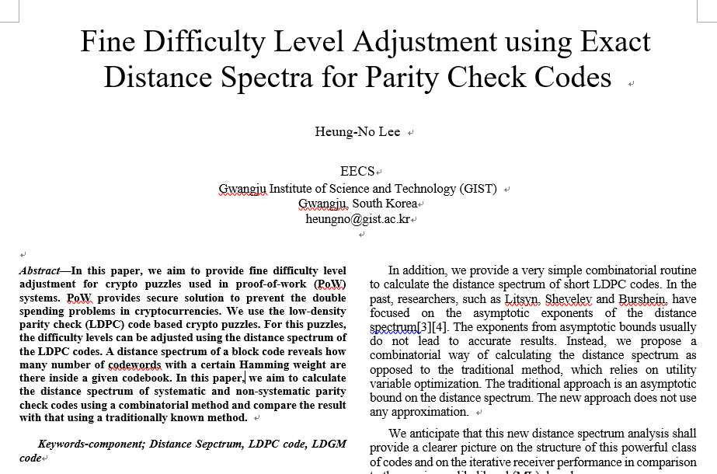
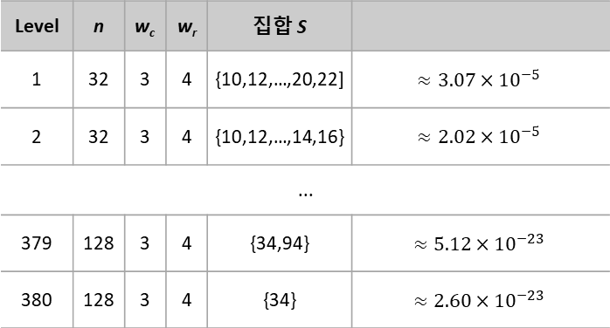
세부 연구 내역
암호 퍼즐 난이도 조절 방법 – 1
독자적인 방식 : 디코더의 결과 값이 a) 부호이고, b) 특정 해밍 가중치를 가지면 해결 한 것으로 판단함.
(조건 1) 출력 값이 부호일 것.
(조건 2) 출력 값의 해밍 가중치가 주어진 집합 S의 원소 일 것.
Level | n | w_{c} | w_{r} | 집합 S
1 | 32 | 3 | 4 | {10,12,…,20,22] | $$≈3.07×{10}^{−5}$$
2 | 32 | 3 | 4 | {10,12,…,14,16} | $$≈2.02×{10}^{−5}$$
...
379 | 128 | 3 | 4 | {34,94} | $$≈5.12×{10}^{−23}$$
380 | 128 | 3 | 4 | {34} | $$≈2.60×{10}^{−23}$$
Level 1: 가장 쉬운 문제
Level 380: 가장 어려운 문제

Slide 51
세부 연구 내역
암호 퍼즐 난이도 조절 방법 – 2
기존 작업증명 방식: 디코더의 결과 값을 다시 해싱 하여 나온 값이 특정 값 보다 작으면 해결 한 것으로 판단.
암호 퍼즐의 난이도는 Target 값에 의해 결정됨.
Target 값을 증가 시키면 난이도 하락
Target 값을 감소 시키면 난이도 상승
논스 생성기
(Nonce Generator)
Nonce
합성 함수
해쉬 알고리즘,
e.g., SHA256
오류 정정 부호 디코더
e.g., LDPC 디코더
해쉬 알고리즘,
e.g., SHA256
해쉬 값
해쉬 값
해쉬 값
< Target
No
Yes

Slide 52
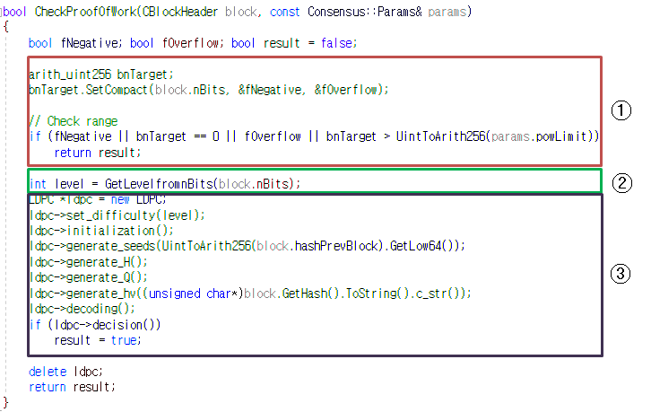
세부 연구 내역
ECCPoW 개발 및 기존의 암호화폐(비트코인) 시스템에 적용 – 1
비트코인의 작업증명 함수를 ECCPoW로 교체
Pow.cpp의 CheckProofofWork 함수 수정
01
블록헤더의 유효성 검사
02
ECCPoW 암호 퍼즐 난이도 결정
03
ECCPoW 수행

Slide 53
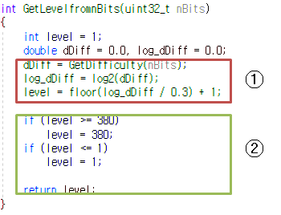
세부 연구 내역
ECCPoW 개발 및 기존의 암호화폐(비트코인) 시스템에 적용 – 2
ECCPoW 퍼즐의 난이도를 380개로 세분화 하여 난이도 테이블 제작함.
비트코인의 nBit 변수를 이용해 난이도를 계산하고, 이 결과를 난이도 테이블에 맵핑함.
01
ECCPoW 암호 퍼즐 난이도로 맵핑
02
380개의 레벨로 구성
Level | n | w_{c} | w_{r} | 집합 S
1 | 32 | 3 | 4 | {10,12,…,20,22]
2 | 32 | 3 | 4 | {10,12,…,14,16}
...
379 | 128 | 3 | 4 | {34,94}
380 | 128 | 3 | 4 | {34}
0
Log2(difficulty)
Log2(max_target)

Slide 54
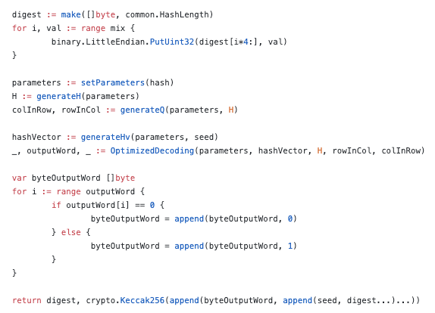
세부 연구 내역
ECCPoW 개발 및 기존의 암호화폐(이더리움) 시스템에 적용
이더리움 작업증명에 ECCPoW 작업증명을 추가함.
Algorithm.go의 hasimoto 함수 변경함.
01
기존 hashimoto 함수의 마지막 부분
02
ECCPoW 실행
03
결과 값을 바탕으로 작업증명 완료 유무 결정

